Slide 1
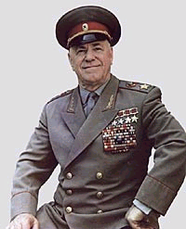
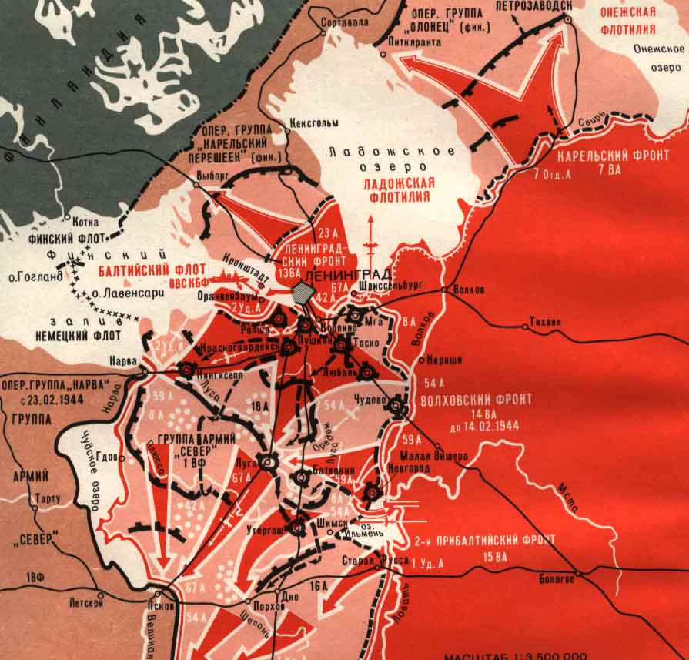
Снятие блокады Ленинграда
27 января 1944 года – День снятия блокады города Ленинграда
Г.К.Жуков – Маршал Советского Союза, четырежды Герой Советского Союза

Slide 2
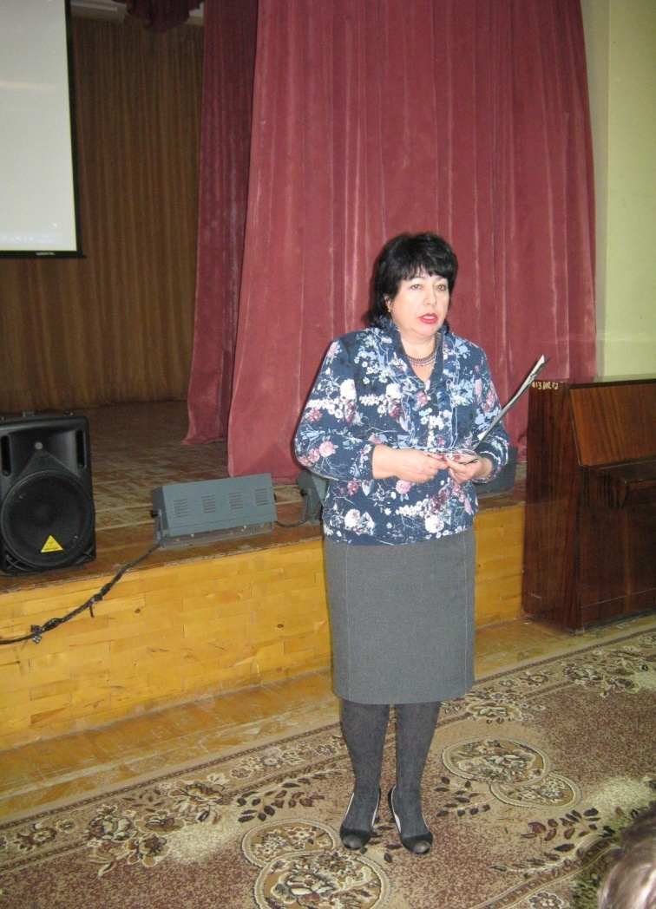
Память священна
В рамках месячника военно-патриотического воспитания 29 января в актовом зале нашей школы прошла встреча с Обыдённым Владимиром Павловичем, начальником отдела организационно-плановой, военно-патриотической и спортивной работы Регионального отделения ДОСААФ России Тульской области, на которой присутствовали ученики седьмых, восьмых, девятых классов
( организатор мероприятия, преподаватель-организатор ОБЖ Марков А.С. )
Встречу открыла заместитель директора по воспитательной работе Елена Николаевна Суслова.

Slide 3
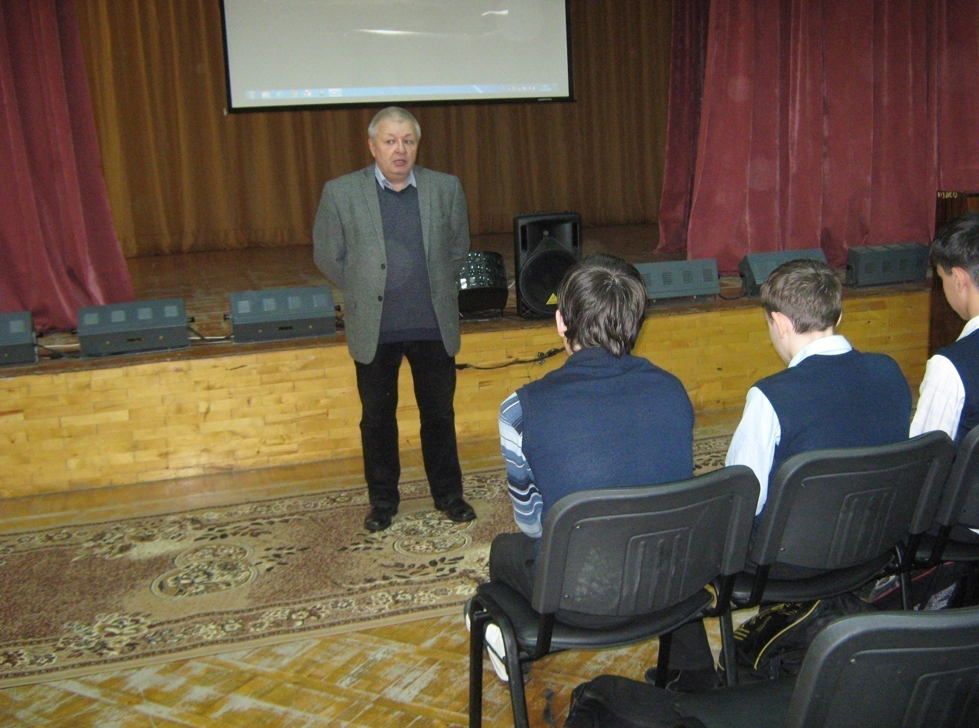

Slide 4
В.П.Обыдённый говорил о молниеносном плане Гитлера захвата СССР ( всего за шесть недель).Большую часть славянских народов фашисты намеревались истребить, оставшихся загнать в поселения, превратив их в рабов. Детей в школах долго не собирались учить. Достаточно было, чтобы они знали правила уличного движения, дабы не мешать движению транспорта, чтобы умели расписываться, считать до 25.
27 января 1944года? Что это за дата? Теперь её знают очень многие. Это день, который особенно чтут ленинградцы. Это день полного снятия немецко-фашистской блокады Ленинграда. Ужасную участь готовил Гитлер Ленинграду. Вот выдержка из секретного документа: «Фюрер решил стереть с лица земли город Ленинград... После поражения советской России нет никакого интереса для дальнейшего существования этого большого населённого пункта».
Рассказ гостя школы сопровождался страшными кадрами документального фильма. Вот она Дорога жизни. Вот они ленинградцы, умирающие каждый день сотнями.

Slide 6
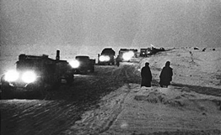
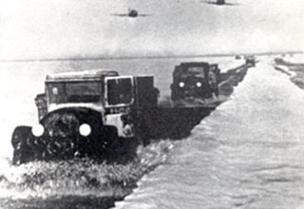
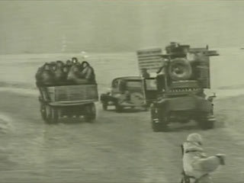

Slide 7
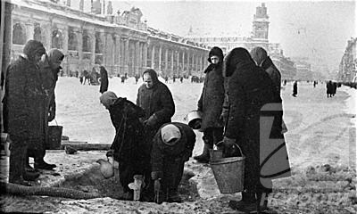
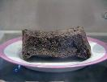

Slide 8
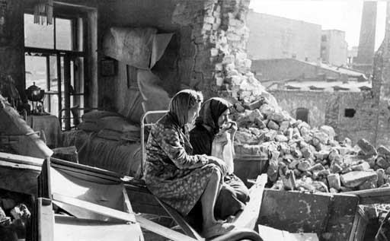
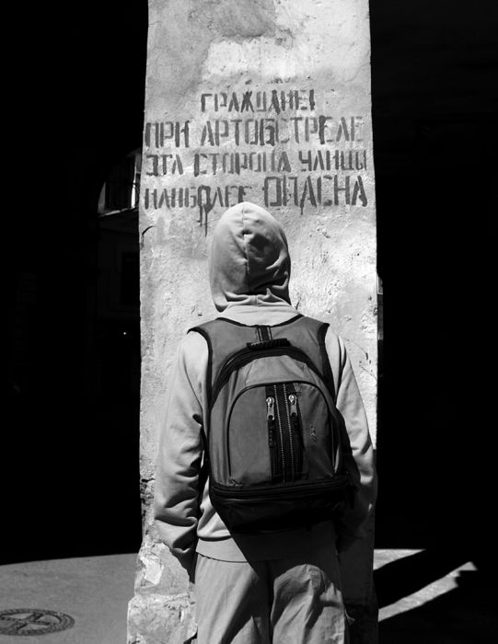
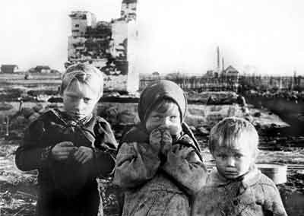
разрушено 3174 здания;
повреждено 7143 здания

Slide 9
Но город жил Измученный, страдающий, но...
не сдавался. Сердце сжимается от жалости и горя. В зале стоит тишина. Как будто это мы там, в блокадном Ленинграде, вместе с погибающим, умирающим народом...
Владимир Павлович, конечно же, после просмотра фильма коснулся военного конфликта на Украине, ещё более страшной войны 21 века. Возрождается фашизм, перекраиваются страницы истории.
И как важны такие встречи, мероприятия, которые никогда не дадут предать забвению тех, кому мы обязаны свободой и независимостью.
Дьякова Лена,
юнкор школьной газеты,
ученица 7А класса.
.

Slide 10
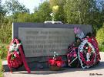
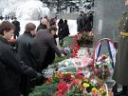

Slide 11
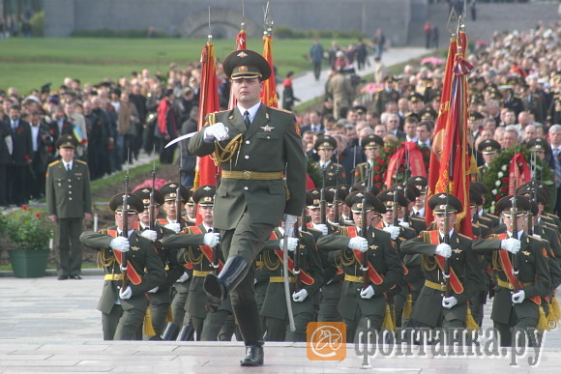

Slide 12
Приказом Верховного Главнокомандующего от 1 мая 1945 года Ленинград вместе с Москвой и Одессой был назван городом –героем за героизм и мужество, проявленные жителями города во время блокады… 8 мая 1945 года Указом Президиума Верховного Совета СССР Город-герой Ленинград был награждён орденом Ленина и медалью «Золотая Звезда».

Slide 13
Некоторые фотографии взяты из интернета. СПАИСИБО !
Материал подготовил и провёл мероприятие
преподаватель-организатор
ОБЖ
МБОУСОШ № 31
Марков Александр Сергеевич

